Slide 1

オープンデータ流通推進コンソーシアム
平成25年度活動方針
資料1-5
平成25年度第1回 技術委員会資料
2013.12.04
オープンデータ流通推進コンソーシアム 事務局

Slide 2
平成25年度検討項目案
規格等の精査
  外部仕様書の精査 → [資料1-7]
  技術ガイドの整理・拡充 → [資料1-6]
普及のための周辺ツール整備
  開発者向けツール・マニュアル等 → [資料1-7]
各種実証事業との連携
  ボキャブラリやAPI整備に関する精査・技術的なアドバイス
標準化活動
  ベストプラクティスの整備・提案

Slide 3
（参考）平成25年度オープンデータ実証実験
オープンデータ流通推進コンソーシアム
平成25年第2回利活用・普及委員会資料5より引用

Slide 4
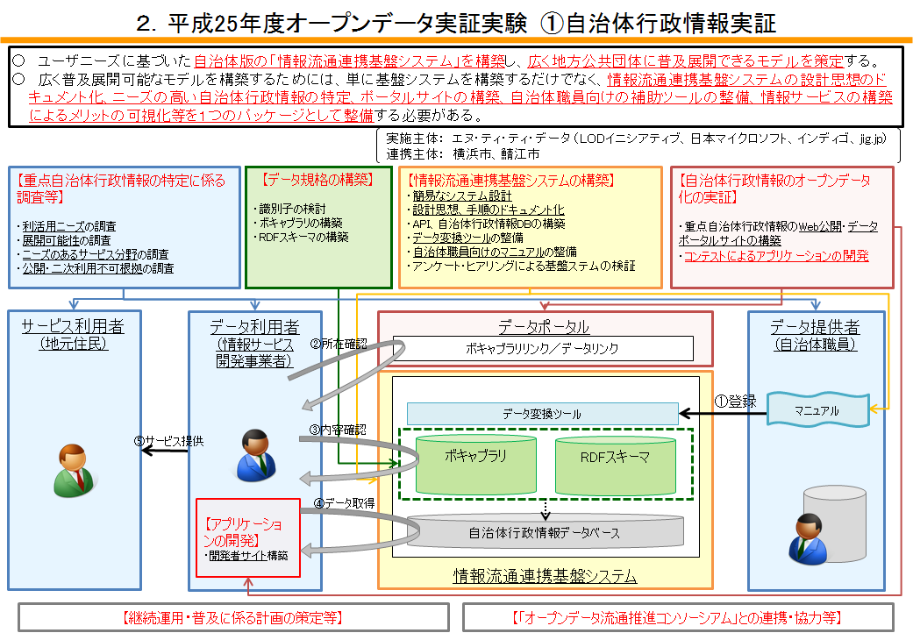

Slide 5
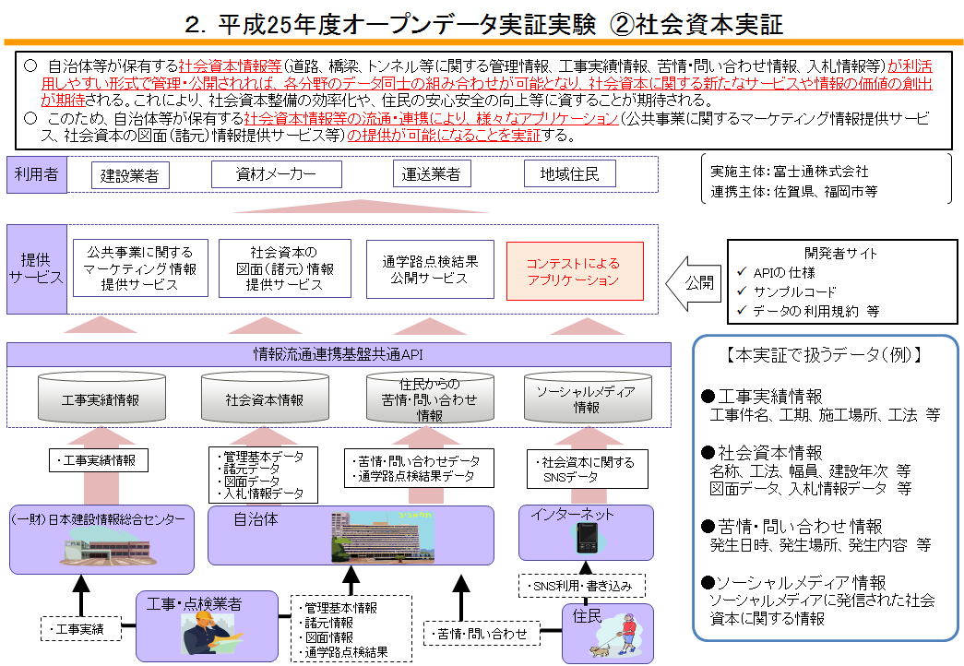

Slide 6
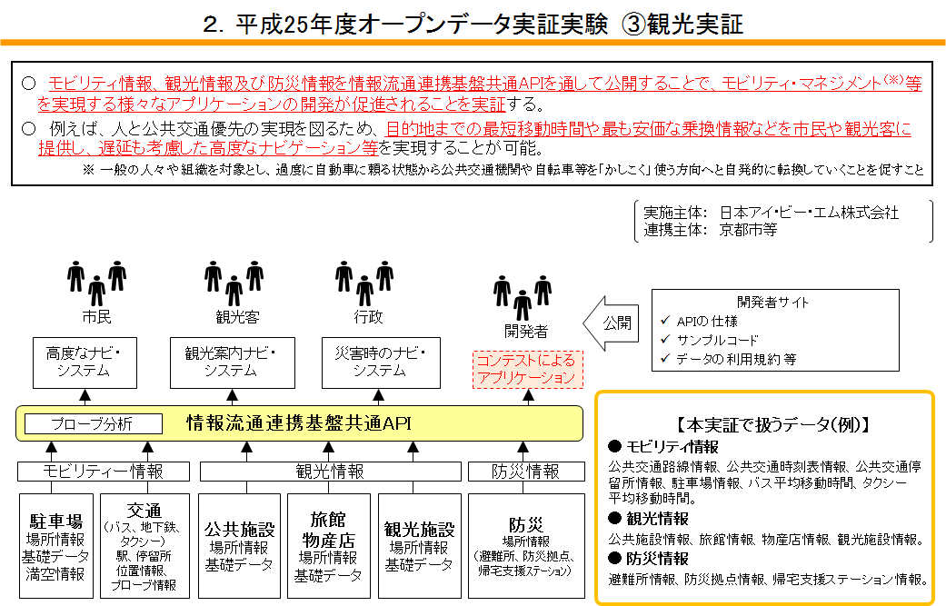

Slide 7
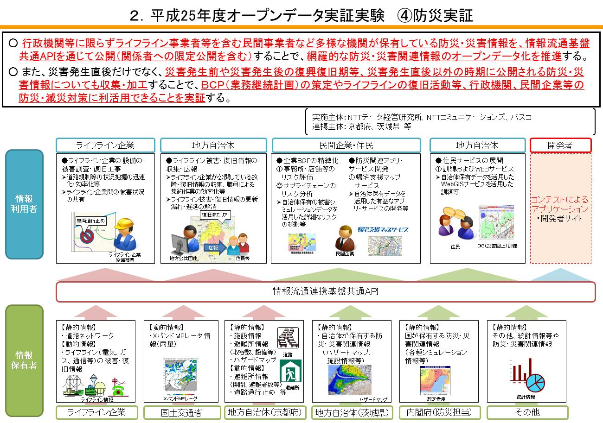

Slide 8
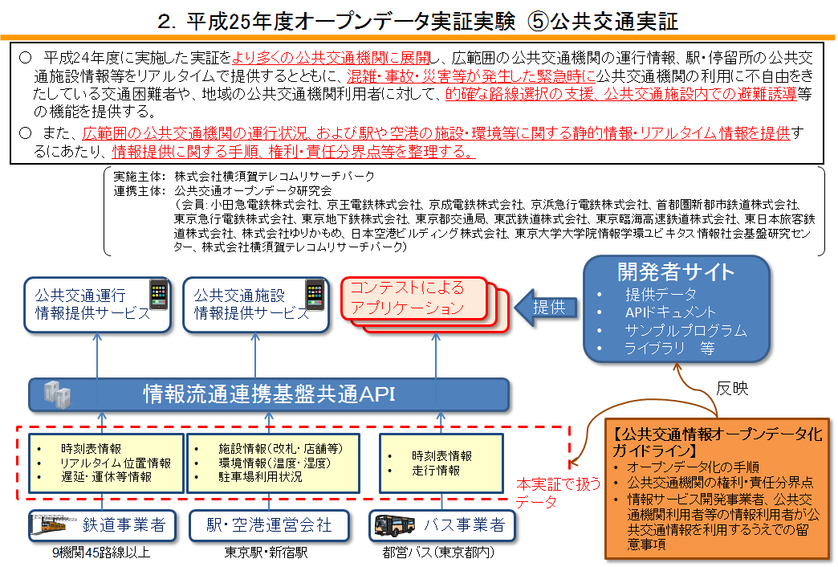

Slide 9
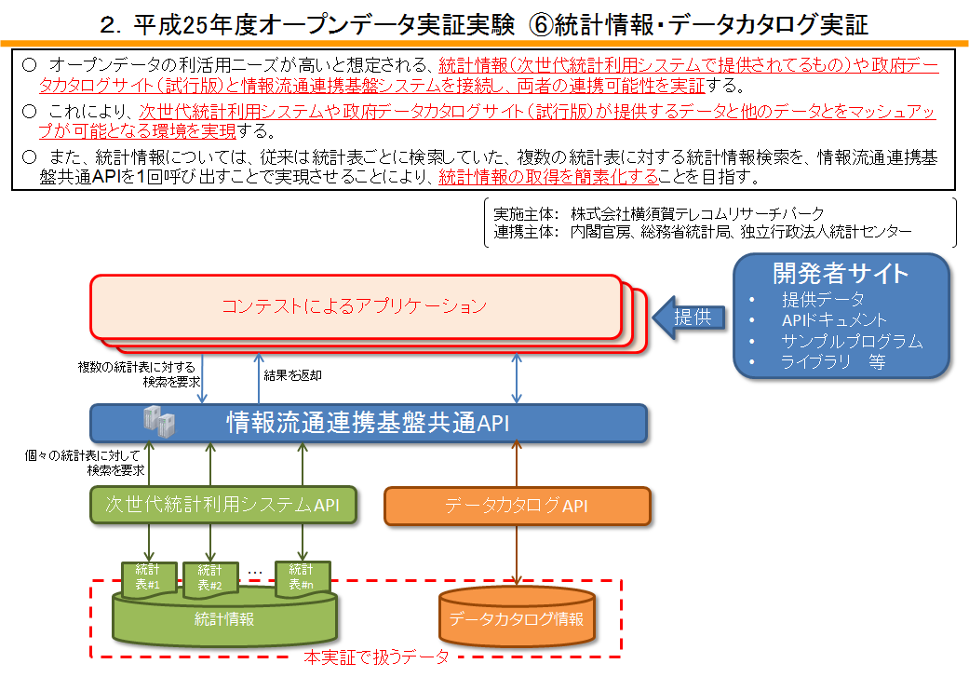

Slide 10
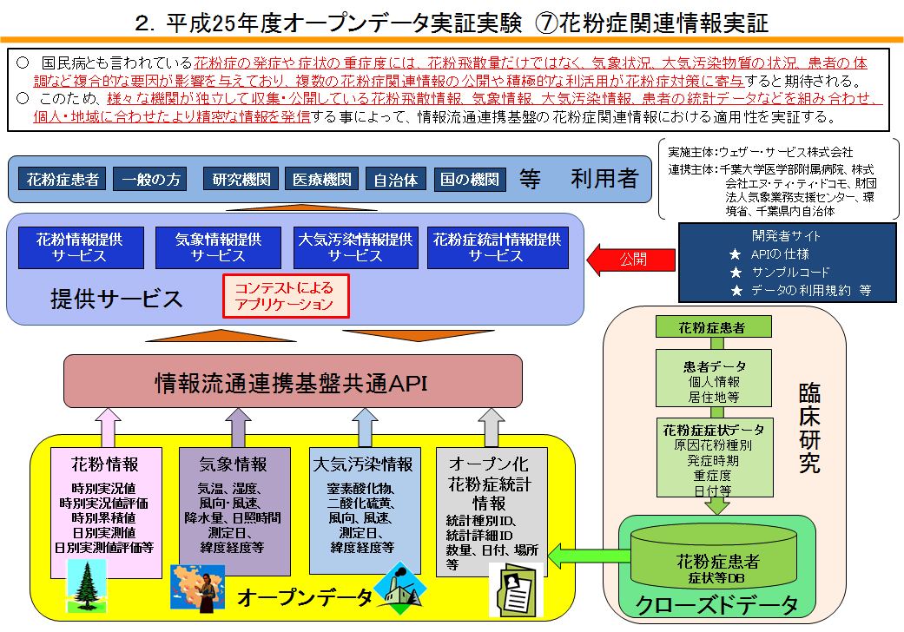

Slide 11
